Slide 1

Tiết 34:
ÔN TẬP ĐỊNH LUẬT JUN - LENXO

Slide 2
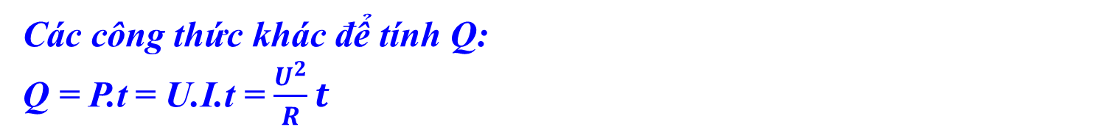
LÝ THUYẾT
Câu 1: Phát biểu định luật Jun – Lenxo?
Định luật: Nhiệt lượng tỏa ra trên dây dẫn khi có dòng điện chạy qua tỉ lệ thuận với bình phương cường độ dòng điện, tỉ lệ thuận với điện trở và thời gian dòng điện chạy qua.
Câu 2: Công thức của định luật Jun – Lenxo?
Q = I².R.t (J)
Q = 0,24.I².R.t (calo)
Các công thức khác để tính Q:
Q = P.t = U.I.t = $\frac{U^{2}}{R}t$

Slide 3
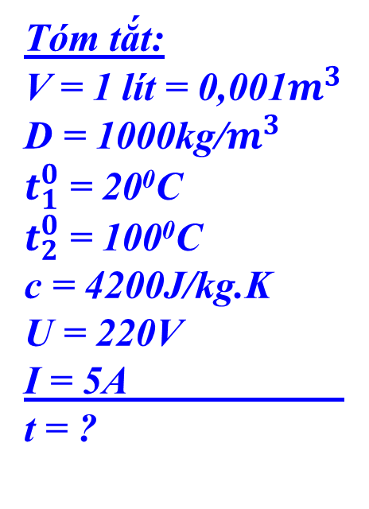
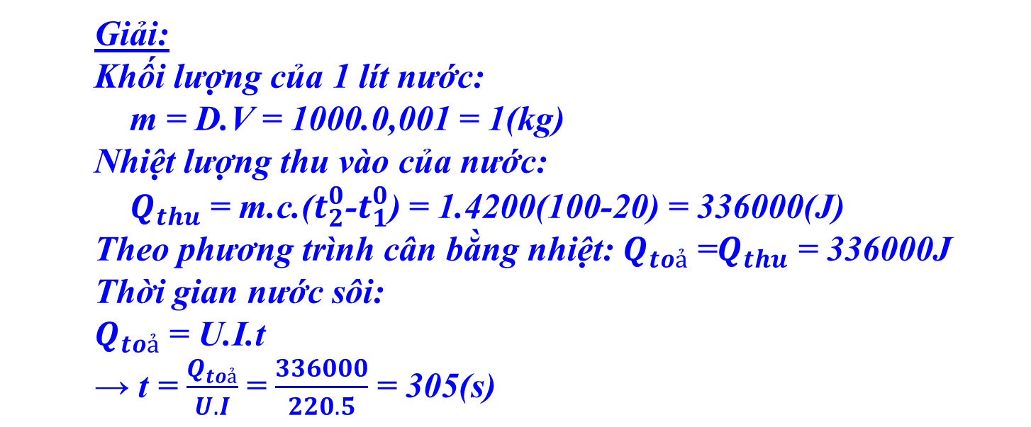
VẬN DỤNG
Bài 1: Một dây dẫn nhúng ngập trong 1lít nước có nhiệt độ ban đầu là 20⁰C. Hỏi sau bao lâu nước sôi, biết hiệu điện thế giữa hai đầu dây là 220V và cường độ dòng điện trong dây là 5A? Bỏ qua nhiệt lương do ấm thu được và nhiệt lương tỏa ra môi trường bên ngoài.
Tóm tắt:
V = 1 lít = 0,001$m^{3}$
D = 1000kg/$m^{3}$
$t_{1}^{0}$ = 20⁰C
$t_{2}^{0}$ = 100⁰C
c = 4200J/kg.K
U = 220V
I = 5A
t = ?
Giải:
Khối lượng của 1 lít nước:
m = D.V = 1000.0,001 = 1(kg)
Nhiệt lượng thu vào của nước:
$Q_{thu}$ = m.c.($t_{2}^{0}$-$t_{1}^{0}$) = 1.4200(100-20) = 336000(J)
Theo phương trình cân bằng nhiệt:${ Q}_{toả}$ =$Q_{thu}$ = 336000J
Thời gian nước sôi:
$Q_{toả}$ = U.I.t
→ t = $\frac{Q_{toả}}{U.I}$= $\frac{336000}{220.5}$ = 305(s)

Slide 4
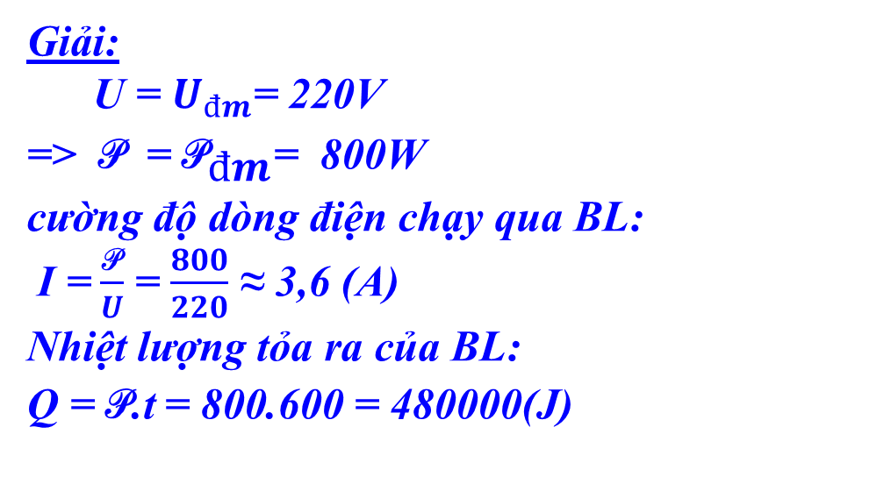
VẬN DỤNG
Bài 2: Trên nhãn bàn là điện có ghi 220V – 800W. Nếu hiệu điện thế của bàn là đúng bằng 220V thì cường độ dòng điện chạy qua nó bằng bao nhiêu? Tính nhiệt lượng tỏa ra của bàn là trong thời gian 10 phút.
Tóm tắt:
BL:220V – 800W
U =220V
t =10 phút= 600s
I = ?
Q=?
Giải:
U = $U_{đm}$= 220V
=> P = ${\text{P}}_{đm}$= 800W
cường độ dòng điện chạy qua BL:
I =$\frac{\text{P}}{U}$ = $\frac{800}{220}$ ≈ 3,6 (A)
Nhiệt lượng tỏa ra của BL:
Q = P.t = 800.600 = 480000(J)

Slide 5
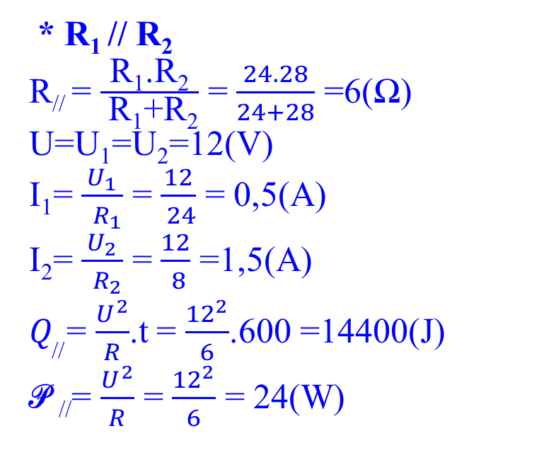
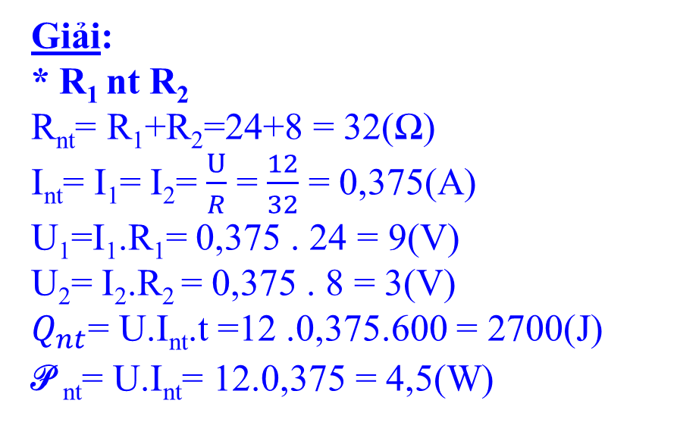
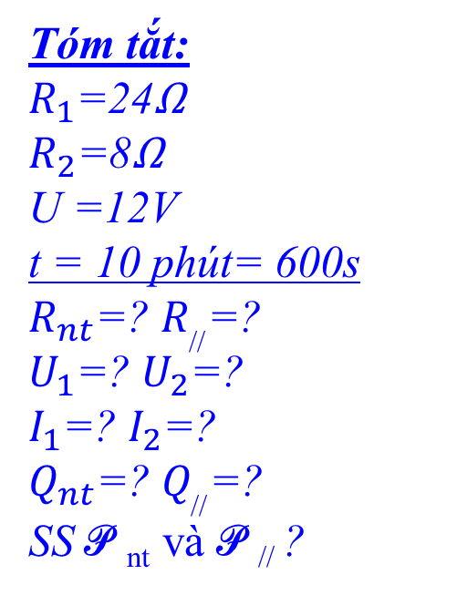
VẬN DỤNG
Bài 3: Hai dây dẫn có điện trở lần lượt là 24Ω và 8Ω lần lượt mắc nối tiếp và song song vào hai điểm M, N có hiệu điện thế không đổi 12V. Theo mỗi cách đó. Tính:
- Điện trở tương đương của đoạn mạch MN?
- Hiệu điện thế và cường độ dòng điện chạy qua mỗi điện trở?
- Nhiệt lượng tỏa ra ở đoạn MN trong thời gian 10 phút?
- So sánh công suất đoạn mạch MN trong hai cách mắc?
Tóm tắt:
$R_{1}$=24Ω
$R_{2}$=8Ω
U =12V
t = 10 phút= 600s
$R_{nt}$=? $R_{\text{//}}$=?
$U_{1}$=? $U_{2}$=?
$I_{1}$=? $I_{2}$=?
$Q_{nt}$=? $Q_{\text{//}}$=?
SS P _{nt} và P // ?
Giải:
* R₁ nt R₂
R_{nt}= R₁+R₂=24+8 = 32(Ω)
I_{nt}= I₁= I₂= $\frac{U}{R}$ = $\frac{12}{32}$ = 0,375(A)
U₁=I₁.R₁= 0,375 . 24 = 9(V)
U₂= I₂.R₂ = 0,375 . 8 = 3(V)
$Q_{nt}$= U.I_{nt}.t =12 .0,375.600 = 2700(J)
P _{nt}= U.I_{nt}= 12.0,375 = 4,5(W)
* R₁ // R₂
R// = $\frac{\text{R}\text{1}\text{.}\text{R}\text{2}}{ \text{R}\text{1}\text{+}\text{R}\text{2}}$ = $\frac{24.28}{24+28}$ =6(Ω)
U=U₁=U₂=12(V)
I₁= $\frac{U_{1}}{{ R}_{1}}$ = $\frac{12}{ 24}$ = 0,5(A)
I₂= $\frac{U_{2}}{{ R}_{2}}$ = $\frac{12}{ 8}$ =1,5(A)
$Q_{\text{//}}$= $\frac{U^{2}}{R}$.t = $\frac{{12}^{2}}{6}$.600 =14400(J)
P //= $\frac{U^{2}}{R}$ = $\frac{{12}^{2}}{6}$ = 24(W)
→ P //> P _{nt}

Slide 6
VẬN DỤNG
Bài 4: Dùng bếp điện mắc vào mạng điện có hiệu điện thế không đổi 110V thì cường độ dòng điện chạy qua bếp là 4A.
Tính điện trở của bếp?
Tính công suất của bếp và nhiệt lượng tỏa ra trong 30 phút
Nếu ngắt điện trở đi một nửa và vẫn mắc vào hiệu điện thế trên thì công suất của bếp so với lúc chưa cắt ra sao?
Nếu cắt đôi dây rồi chập lại ở hai đầu và vẫn mắc vào hiệu điện thế trên thì công suất của bếp lúc này ra sao?
Tóm tắt:
U= 110V
I=4A
R=?
P =?
Ngắt điện trở đi một nửa P’=?
Ngắt dây rồi chập lại P’’=?
Giải:
Điện trở của bếp: R=U/I=110/4=27,5(Ω)
Công suất của bếp: P =U.I=110.4=440(W)
Nhiệt lượng tỏa ra trong 30 phút: Q= P.t=440.1800=792000(J)
Ta có: U không đổi
R giảm đi 2 lần
P’=2.P=2.440=880(W)
cắt đôi dây rồi chập lại thì điện trở giảm đi 4 lần lúc đó P’’ tăng lên 4 lần: P’’=4. P =4.440=1760(W)
P tăng lên 2 lần

Slide 7

Hướng dẫn về nhà
1. Học định luật JUN – LENXO
2. đọc trước bài 31: Hiện tượng cảm ứng điện từ.
KCT

